Slide 1
Безопасность в квартире (доме)

Slide 2
Пожарная безопасность

Slide 3
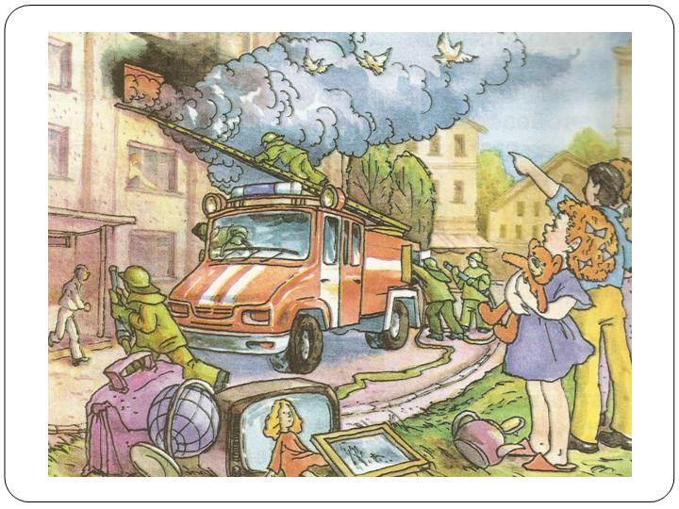
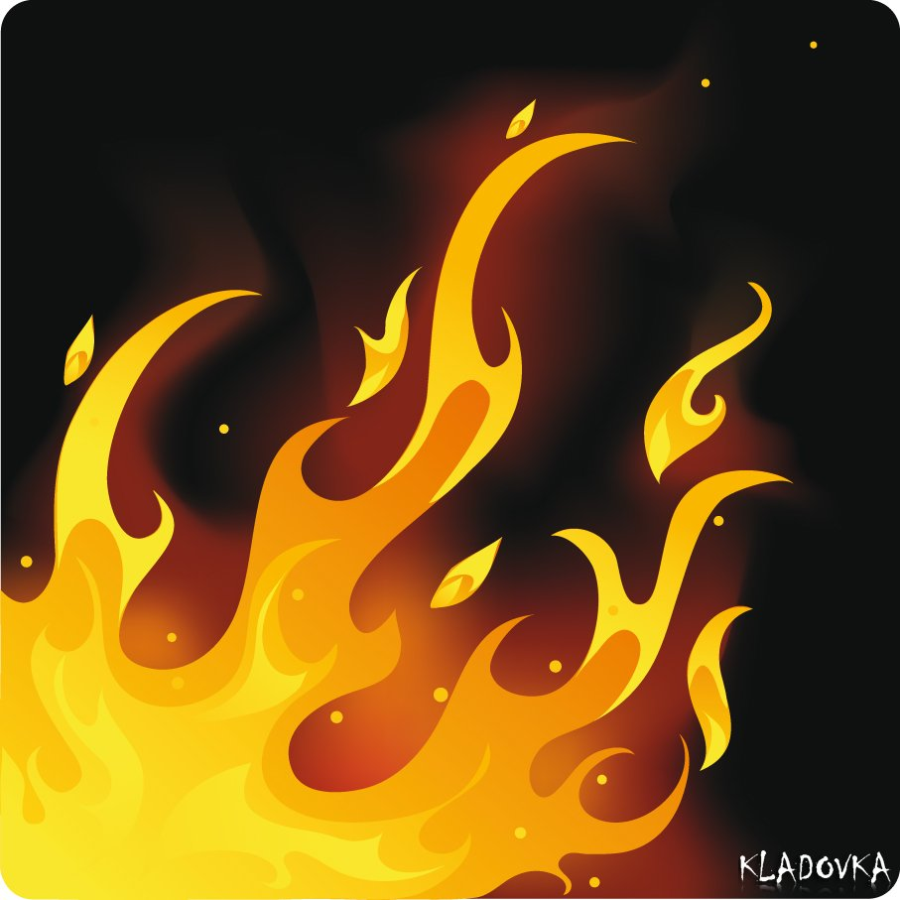
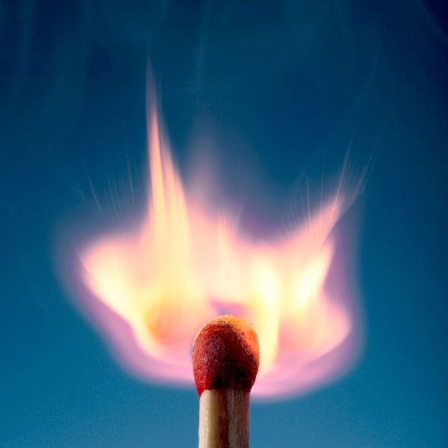

Slide 4
Пожарная безопасность
Искра (печь, камин, бенгальские огни, свеча, хлопушка, сигареты);
Спички (игры со спичками);
Керосин, бензин, газ – самые опасные;
Забывчивость людей;
Неисправность электрических приборов.

Slide 5
Спички – не игрушка, | беду отводи до удара.
От малой искры | а умом предотвращают.
Искру туши до пожара - | тот скоро обожжётся.
Кто огня не бережётся, | да большой пожар.
Водой пожар тушат, | огонь – не забава.

Slide 6
Спички – не игрушка, | огонь – не забава.
От малой искры | да большой пожар.
Искру туши до пожара - | беду отводи до удара.
Кто огня не бережётся, | тот скоро обожжётся.
Водой пожар тушат, | а умом предотвращают.

Slide 7
Поведение при пожаре
Нужно отключить электроприборы от сети.
Закрыть окна и двери, исключить приток воздуха в помещение.
Если помещение заполнилось дымом, смочить водой тряпку и прикрыв ею рот и нос, по возможности покинуть помещение.
Вызвать пожарных.

Slide 8
КОГДА ПОЖАР,
РЕЦЕПТ ОДИН:
ЗВОНИТЕ СРОЧНО «101».

Slide 9
Схема вызова службы спасения:
Кто звонит.
Причина.
Где пожар.
Адрес звонившего.

Slide 10
Электробезопасность в квартире

Slide 11
Правила пользования газовой плитой
Сначала поднеси спичку, а другой рукой поверни краник.
Пламя отрегулируй так, чтобы оно не выходило за края посуды.
После окончания пользования газом, проверь все краны на плите.
Плиту содержи в чистоте.
Не суши над плитой бельё.
Не разрешай малышам пользоваться плитой.

Slide 12
Сразу выключу потухшую конфорку.
Выключу конфорку, перекрою подачу газа, открою форточку.
Выйду из кухни, чтобы не чувствовать запаха газа.
Позвоню по телефону – номер 104.

Slide 13
ВЫКЛЮЧАЙ В КВАРТИРЕ ГАЗ –
ЗА ГАЗОМ НУЖЕН ГЛАЗ ДА ГЛАЗ.
ЗАПАХ ЧУВСТВУЯ В КВАРТИРЕ,
ПОЗВОНИТЕ 104.

Slide 14
Предметы в доме и безопасность

Slide 15
Один дома

Slide 16
ЕСЛИ КТО-ТО ЛЕЗЕТ В ДОМ,
ПРОБИВАЯ ДВЕРИ ЛБОМ; ДВЕРИ ДЕРЖАТСЯ ЕДВА - ПОЗВОНИ СКОРЕЙ «102»!

